Slide 1
Hyperledger Fabric
Workshop de infraestrutura
Módulo 01 - Introdução
Richard Marques
rseberin@br.ibm.com

Slide 2
Agenda
Proposta
O que é Blockchain?
Projeto Hyperledger
Hyperledger Fabric
Arquitetura e Componentes
Laboratório 1

Slide 3
Proposta do Workshop

Slide 4
Proposta do Workshop
Para quem é o Workshop?
Engenheiros de infraestrutura e Software / Middleware
Desenvolvedores que desejam conhecer a plataforma
Quais são os Requisitos necessários?
Conhecimento básico em Kubernetes / Docker
Entendimento básico dos conceitos do Blockchain
Conhecimentos em scripts e terminal (linha de comando)

Slide 5
Agenda
01: Introdução
O que é Blockchain?
Hyperledger / Hyperledger Fabric
Arquitetura / Network
02: Segurança
Certificados / TLS
Certificate Authority (Fabric CA)
Cryptogen
03: Ordering Services
Serviço de Ordenação modular
Kafka, Raft e Solo
04: Peers
Endorsment peers
Commitment peers
Channels
05: Chaincode
Smart Contract (business rules)
Instalação / Instanciamento / execução
Cliente Blockchain
06: Monitoração
Habilitando métricas
Usando Prometheus
Usando Grafana
Notes:
Explicar os módulos que serão tratados no workshop, desde a introdução ao proejto Hyperledger e seus frameworks e ferramentas, indo para a estruturação do serviço de membership no módulo de segurança,. Onde discutiremos o uso de uma CA (root e intermediária) para estabeler os usuários e participantes da rede, no módulo 3 iremos aprofundar no modelo de ordenação das transações e organização delas em blocos

Slide 6
Perguntas e Respostas

Slide 7
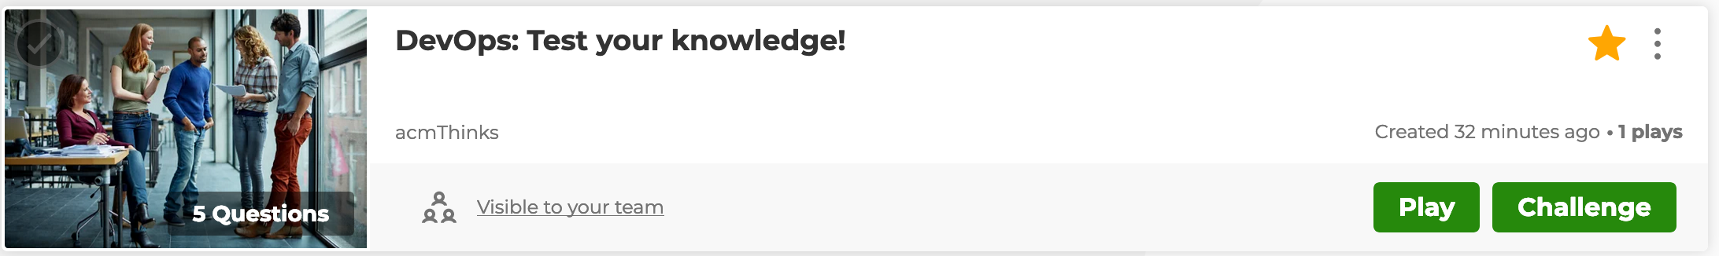




4. Entre o ID
Do jogo
1. Pegue seu telefone
2. Entre na loja
de aplicativos
3. Download
“Kahoot”
Notes:
Espere os usuários entrarem no Kahoot:

Slide 8
O que é Blockchain?

Slide 9
O que é Blockchain ?
“A blockchain (também conhecido como “o protocolo da confiança”) é uma tecnologia de registro distribuído que visa a descentralização como medida de segurança”
Wikipédia

Slide 10
Redes de negócios, riqueza e mercados
Redes de negócios: benefício da conectividade
Participantes são clientes, fornecedores, bancos, parceiros
Sem limites geográficos (fronteiras)
Riqueza: gerado através do fluxo de bens e serviços através da rede de negócio dentro de transações e contratos
Mercados: são parte central neste processo:
Púbico (comida, registro de veículos)
Privado (cadeia de fornecimento, rede bancária, propriedade)

Slide 11
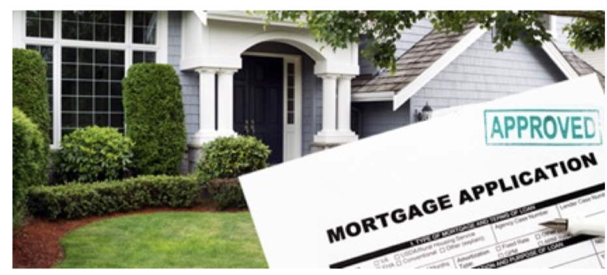


Transferindo ativos, construindo valor
Qualquer coisa que pode ser propriedade de alguém, ou controlado para produzir valor pode ser um ativo
2 tipos fundamentais de ativos:
Tangíveis: casa, carro, etc
Intangíveis: financiamento
Ativos intangíveis são subdivididos:
Financeiro: vínculo
Intelectual: patentes
Digital: dados, música
Dinheiro também é um ativo:
Tem propriedade anônima

Slide 12
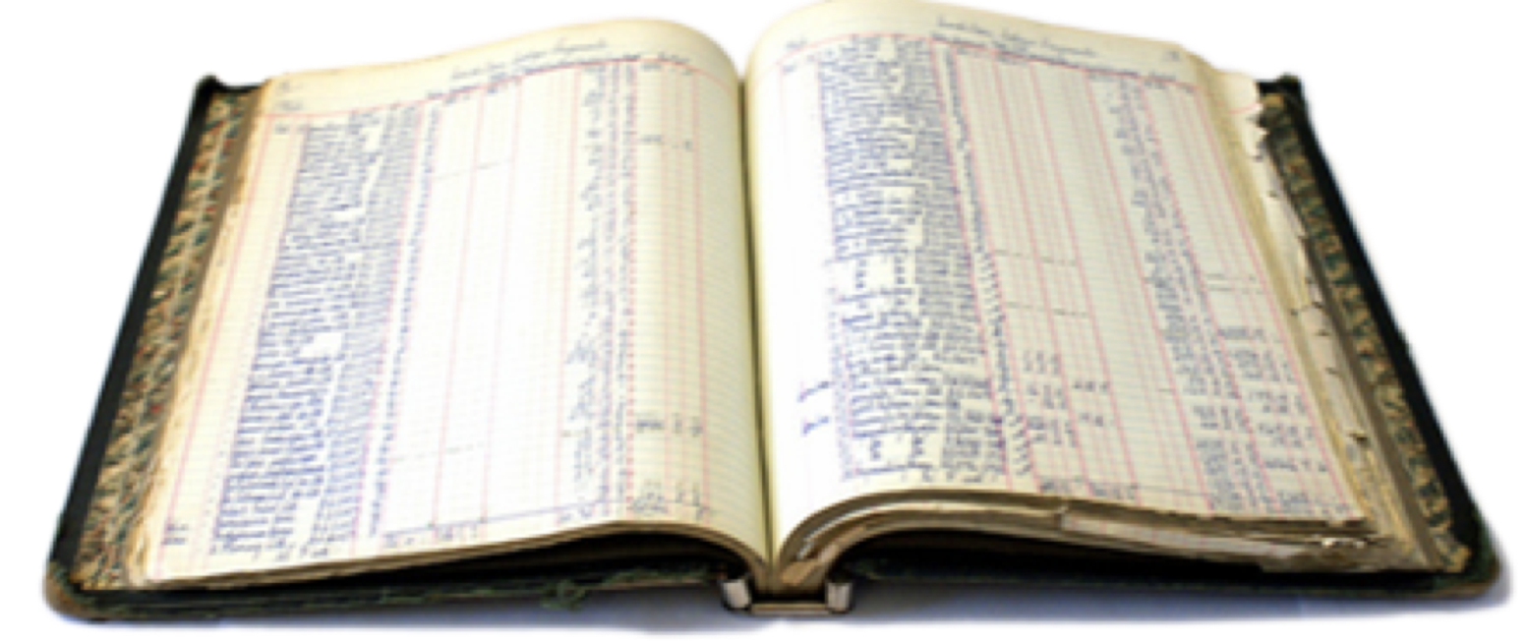
Livro Caixa (Ledger), Transações e Contratos
Ledger: Importante Log de todas as transações
Descreve as entradas e saídas do negócio
Transações: A transferência de ativo entre participantes
Fulano vendeu o carro para o Beltrano
Contratos: as condições em que uma transação pode ocorrer
Se Fulano pagou dinheiro para um agente terceiro, transfere o carro
Se o carro não funcionar, o agente terceiro devolve o dinheiro para Fulano e não transfere o carro
Se o carro funcionar, o agente terceiro transfere o dinheiro para o Beltrano

Slide 13
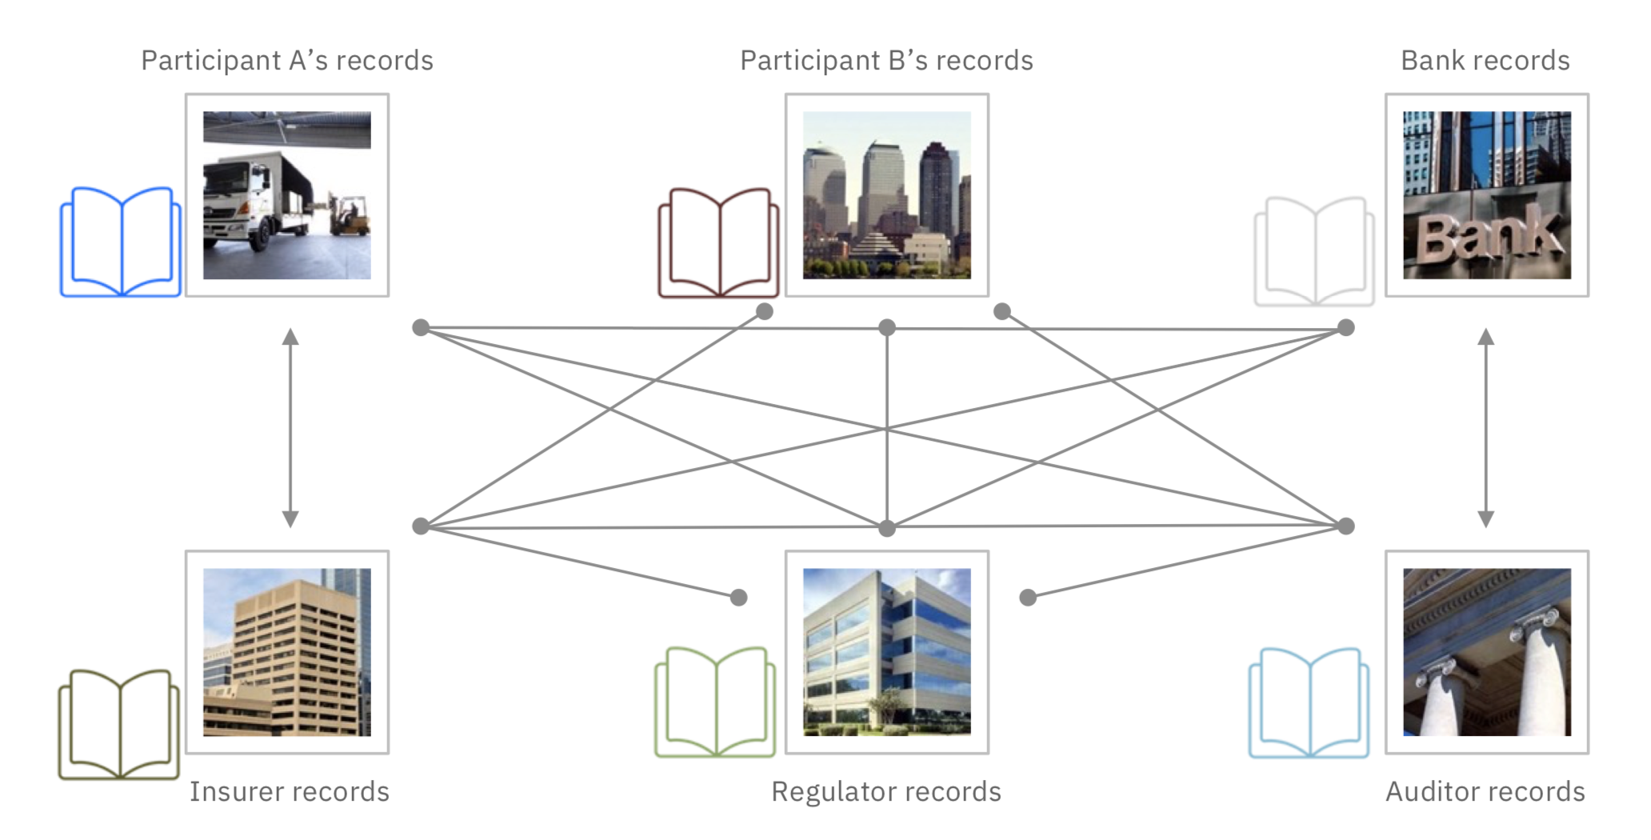
Problema: ineficiência, caro, vulnerável
Notes:
No modelo tradicional de negócios, cada participante tem uma cópia do Ledger, que é gerada / administrada de forma independente. Podemos sofrer alterações unilateral, manter todas elas sincronizadas, é trabalhoso (ineficiente), existem muitos intermediários que torna o modelo caro.

Slide 14
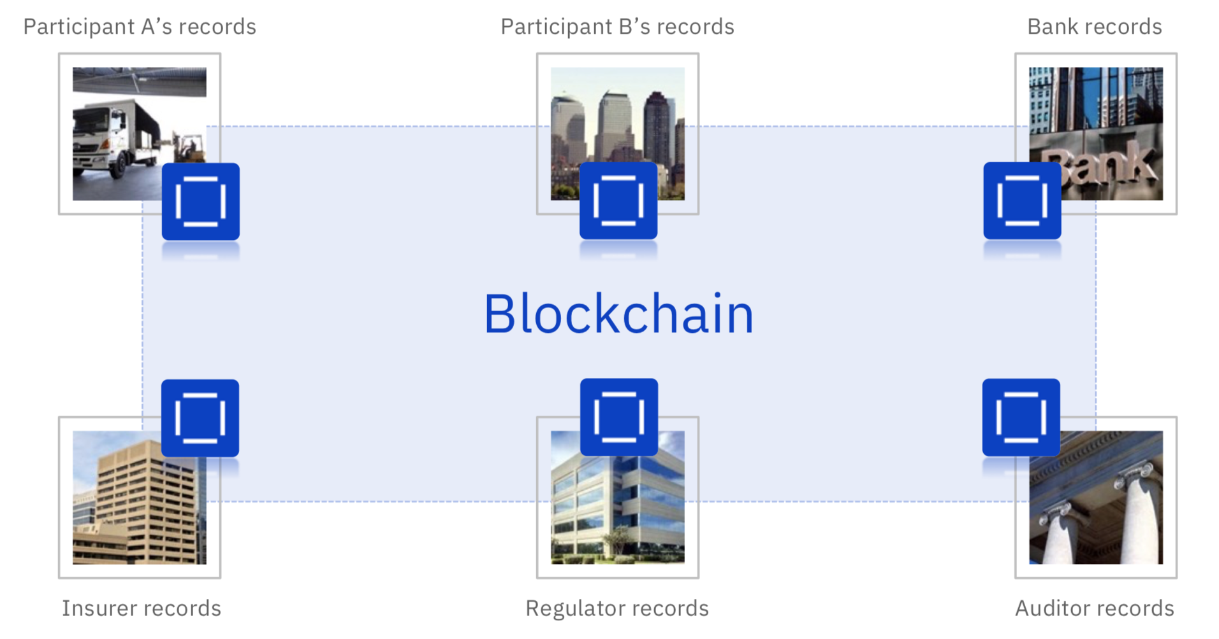
Solução
Um Livro caixa compartilhado, replicado e controlado, com suporte a consenso, procedência, imutabilidade e finalidade
Notes:
Todos os participantes tem uma cópia do mesmo livro caixa, sempre replicado / atualizado. Qualquer alteração no livro caixa (entenda-se alteração a inclusão de novos registros pois os existentes são somente leitura) deve ser aprovado pelos demais membros conforme a regra de negócio vigente pelo Smart Contract.

Slide 15

Diferentes tipos de Blockchain
Qualquer solução de blockchain deve prover uma “prova irrefutável” sobre o conjunto de transações ocorridos entre os participantes
Diferentes tipos de Blockchain existem:
Bitcoin é um exemplo de uma implementação pública não permissiva
Foi a primeira implementação do conceito blockchain
Define cripto-moeda e seu livro de registro
Blockchain para negócios (Hyperledger Fabric) geralmente priorizam:
Ativos sobre cripto-modea
Identidade sobre anonimato
Endosso seletivo sobre prova de trabalho
Notes:
Reforçar a diferença entre o Hyperldger Fabrtic e o BitCoin.
Ativos vs cypto-currence

Slide 16
Hyperledger Project

Slide 17
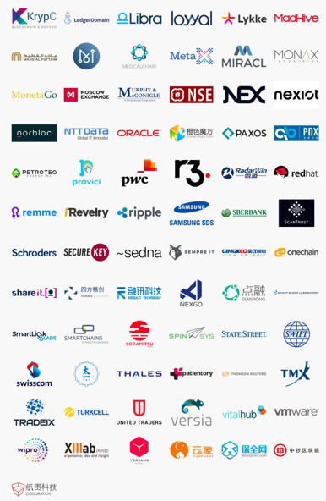
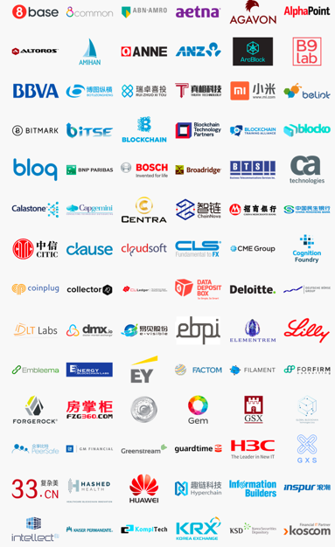
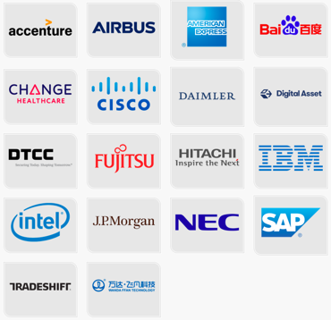
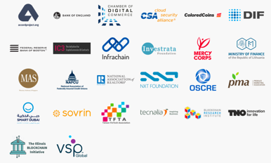


Hyperledger: Um projeto da Linux Foundation
Hyperledger é um esforço colaborativo par avanço de tecnologias blockchain para negocio em todas as indústrias
Fundada em fevereiro de 2016; neste momento mais de 230 organizações membros
Código Aberto
Padrões abertos
Modelo de Governança aberto
Notes:
It is important to correctly distinguish between the terms and projects here:
Hyperledger is a trademark of the Linux Foundation and is the umbrella for a group of technologies designed to advance blockchain for business.
Hyperledger Fabric is one framework that is underneath this umbrella. Contributors to Fabric include IBM, DTCC, Fujitsu and others. Other frameworks include Iroha and Sawtooth.
IBM Blockchain is used to describe the breadth of technologies and services that are supplied uniquely by IBM (e.g. hosting on Bluemix).
One of the key differentiators for Hyperledger is open governance. This means that there is no one controlling organisation that governs the direction of the project, and no lock-in to one particular vendor.

Slide 18
Frameworks Hyperledger: Hyperledger Iroha
Baseado no Hyperledger Fabric, destinado ao desenvolvimento de projetos Mobile. Tem contribuições de empresas como Soramitsu, Hitachi, NTT Data e Colu. Consenso implementado usando o modelo “Byzantine Fault Tolerant” com o algoritmo chamado “Sumeragi”

Slide 19
Frameworks Hyperledger: Hyperledger Sawtooth
Liderado pela Intel tem o princípio de ser versátil, suporta modelos permissivo e não permissivo. Implementa o algoritmo de consenso “Proof of Elapsed Timed (PoET).

Slide 20
Frameworks Hyperledger: Hyperledsger Burrow
liderado pela Monax e Intel e é uma implementação modular que é um cliente embutido usando o conceito de EVM (Ethereum Virtual Machine).

Slide 21
Frameworks Hyperledger: Hyperledger Fabric (HLF)
Liderado pela IBM, foi desenhado para ser a fundação para desenvolvimento de aplicações e soluções com arquitetura modular. Permite a inclusão de componentes de forma “Plug-and-play” como mecanismo de consenso e segurança (membership)

Slide 22
Frameworks Hyperledger: Hyperledger Indy
Liderado inicialmente pela Sovrin Foundation, foi criado para suportar identidade dos membros independentes em Ledgers distribuídos.

Slide 23
Hyperledger Tools
Hyperledger Explorer: Liderado inicialmente pela IBM, Intel e DCC. Ferramente que permite visualizar, invocar / executar, publicar ou fazer pesquisas nos blocos, transações e dados associados, bem como informações da rede (nome, status, lista dos nós), SmartContracts, etc.
Hyperledger Cello: Contribuição da IBM, busca facilitar a criação de modelo sobre demanda dentro do ecosistema de blockchain visando reduzir os esforços necessários para criar e gerenciar ambientes blockchain. Suporta vários serviço mult-tenant de infraestrutura (bare metal, máquinas virtuais, e plataformas de containers).
Hyperledger Composer: Contribuição da IBM e Oxchains, é um conjunto de ferramentas colaborativas para a construção de redes de negócio blockchain para acelerar o desenvolvimento de Smart Contracts (chaibncode) e aplicações blockchain.
Hyperledger Quilt: Liderado pela NTT Data e Ripple, é uma implementação em Java do protocolo “interledger” para ripple que é designado para transferir valores entre ledgers distribuídos e não distribuídos
Hyperledger Caliper: é uma ferramenta de bechmark que permite usuários medir a performance de implementações de casos de uso específicos.

Slide 24
Hyperledger Fabric

Slide 25

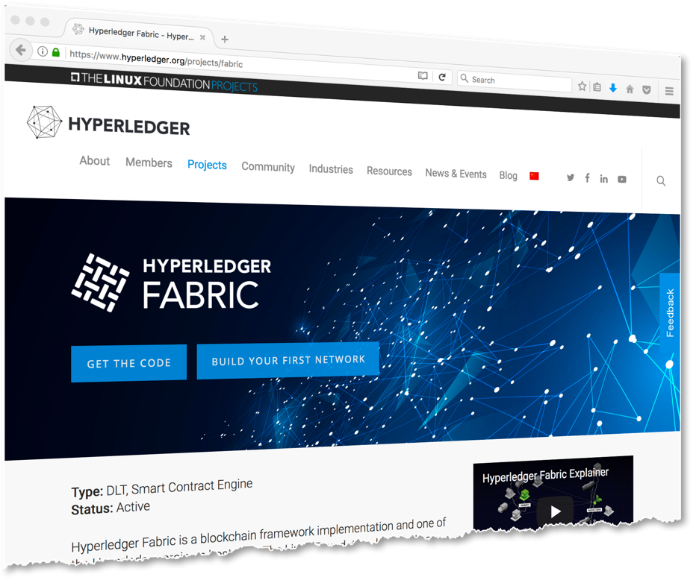
Distributed ledger
Uma implementação da tecnologia de Blockchain que é a fundação para desenvolvimento de aplicações
Focado em Ledger, Smart Contracts, Consenso, confidencialidade, resiliência e escalabilidade
V1.4 liberada em Janeiro de 2019
Incluir melhorias significativas em performance, segurança, migração e smart contracts
Atualmente na versão 1.4.3
IBM é um das organizações que contribuem para o projeto
Notes:
Hyperledger Fabric is one of two Hyperledger projects that IBM is significantly investing in, although it is important to note that Fabric is NOT an IBM project. V1 was released on 11 July 2017 with developers representing 28 different organizations. V1.1 was released in March 2018.

Slide 26
Distributed ledger
Solução Open Source modular para Blockchain no modelo DLT (Distributed Ledger Technology)
Suporta Smart Contracts em várias linguagens:
Java
Go
Node.js
Permissivo: participantes identificados
Implementação de Consensus modular:
Kafka
Raft
Solo
Notes:
Hyperledger Fabric is one of two Hyperledger projects that IBM is significantly investing in, although it is important to note that Fabric is NOT an IBM project. V1 was released on 11 July 2017 with developers representing 28 different organizations. V1.1 was released in March 2018.

Slide 27
Arquitetura e Componentes

Slide 28
Arquitetura
Certificate Authority (CA): Responsável pela identificação dos participantes da rede blockchain
Ordering Service: Componente responsável por ordenar as transações já endoçadas, organiza-las em blocos e envia-las para serem incluídas no ledger
Endorsment Peer: Componente responsável por validar uma transação
Commitment Peer: Componente responsável por incluir o bloco no ledger
Channel: meio lógico de comunicação pelo qual os participantes da rede se comunicam (enviam, aprovam, ordenam e consultam transações / blocos)
Smart Contract (Chaincode): implementação da regra de negócio que será regida / respeitada pela rede blockchain. O Smart Contract é instalado e só existe dentro de um channel.
Application Client: cliente que se conecta à rede blockchain para propor uma transação

Slide 29
Arquitetura
A = Aplicação (A1, A2, A3)
L = Ledger (L1, L2)
P = Peer (P1, P2, P3)
O = Ordering (O4)
S = Smart Contract (S5, S6)
CC = Consórcio do Canal (CC1, CC2)
C = Canal (C1, C2)
Notes:
Explicar os componentes da solução:
As aplicações à esquerda, podem participar de mais de um canal
Os Peers podem participar de mais de um canal
Os canais são a implementação lógica de comunicação da Rede Blockchain
Os SmartContracts são instalados em cada peer, e instanciados no Canal
O Consórcio define como será a governança do canal (quem pode se juntar, quem aprovação novos membros, quem endorsa / valida propostas de transação, e etc)

Slide 30
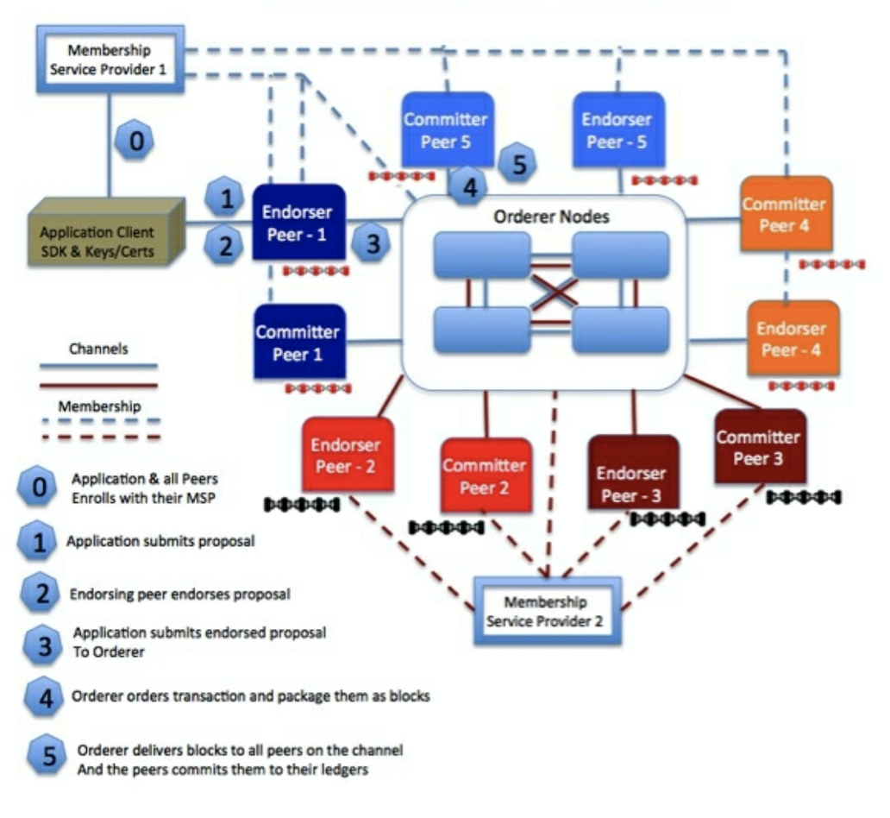
Arquitetura
Notes:
Membership Service Provider 1 = CA

Slide 31
Laboratório 1

Slide 32
Laboratório 1
O propósito desse laboratório é fazer um clone do projeto no GitHub com todos os scripts que serão usados no workshop
Instalar o Docker e Kubernetes
Configurar o Kubernetes
Baixar todas as imagens que serão usadas no Workshop
Validar a instalação do Docker e Kubernetes

